Slide 1

LA THEORIE DE ROGER MUCCHIELLI
LE TRAVAIL EN EQUIPE

Slide 2
R. MUCCHIELLI – PSYCHO SOCIOLOGUE – PSYCHOPEDAGOGUE
1919 – 1981
Continuateur et développeur au niveau européen de l’œuvre de l’école
de Palo ALTO(courant de pensée et de recherche, cité en psychologie et
Psychosociologie ainsi qu’en sciences de l’information et de la communication.
Ces œuvres
La dynamique de groupe
Le travail d’équipe
L’entretien face à face
Les méthodes actives – pédagogie d’adultes
La conduite des réunions

Slide 3
CRITERES
Appartenance
Collaboration
Equipe
construction
destruction

Slide 4


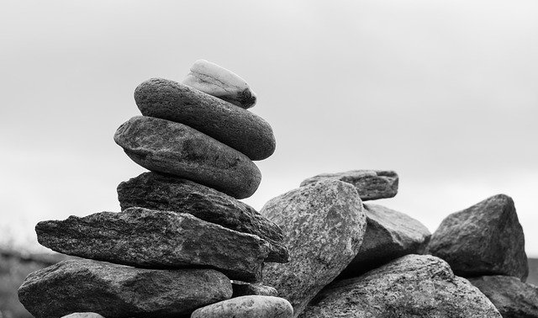
CONCLUSION
GROUPE
SELECTION
EQUILIBRE
VALEURS MORALES
GROUPE DE TRAVAIL
COHESON DE GROUPE

